Slide 1
Содержание технологии

Slide 3
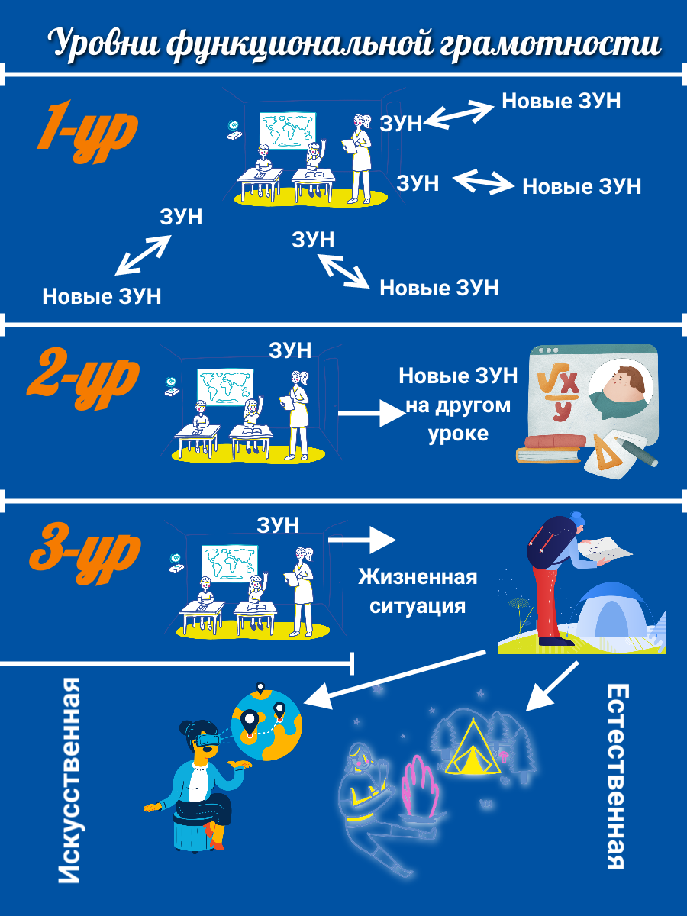

Slide 4
Урок
Теория
Пратика
Проектная задача корпорации разработанная совместно учителем + ученики с привлечением: администрации школы, родителей (по необходимости)
Большая сюжетно ролевая игра корпораций по созданию продуктов или проектов или конкурсная работа.

Slide 5
Урок
Вброс образовательной задачи
Туториал
Инструменты
Решение задачи различными способами
Взаимообучение

Slide 6
Геймификация — это когда игровые правила используют для достижения реальных целей.
интересными
скучные задания
желанным
избегаемое
простым
сложное

Slide 7
Баллы – вознаграждения, получаемые за совершение определенных действий в каком-либо процессе.
Уровни – статусы, которых участники могут достигать посредством своих действий в процессе.
Интерактивные элементы – всевозможные элементы визуализации процесса.

Slide 8
Сюжет
Цели
«Изучить ядерное оружие и его боевые свойства» — так себе игровая цель
«в мире началась ядерная война» будоражит больше.
Правила игрового мира
Например, с каждым пройденным испытанием игроки обретают новые способности. Или для продвижения вперед нужно собрать определенное количество ресурсов.
Все поступки игроков должны иметь последствия. Еще лучше, если от их выбора будет зависеть ход истории. Развилка в сюжете — тоже мощный прием.
Задачи = испытания
Например, «составьте список вещей, которые возьмете с собой при эвакуации». За счет такого подхода дети больше запомнят из теории.
Роли
«решил контрольную, сдал тетрадь учителю»
Группа: методы решения
Группа: данные

Slide 9
Примеры игр на уроках с использованием телефонов
Химия
Дети — группа астронавтов, исследующих Марс. Собрав образцы, им нужно провести химические исследования в портативной лаборатории Chemist (Android и iOS). Сюжет может быть другим. Главное придумать, какую практическую цель имеет опыт в рамках игрового мира.

Slide 10
Примеры игр на уроках с использованием телефонов
История
Школьники — команда археологов, которая обнаружила древние печати на артефактах погибших цивилизаций. Их нужно просканировать. Печатями здесь могут стать карточки с QR-кодом. Сделайте их при помощи генератора кодов. Футуристическими «сканерами» послужат телефоны с QR-ридерами.

Slide 11
Примеры игр на уроках с использованием телефонов
География
Ребята – группа ученых, которая изобрела машину времени и готовится отправиться глубоко в прошлое, когда материки еще имели иные очертания. «Машиной времени» послужит EarthViewer (Android и iOS). Приложение покажет, как выглядела планета миллионы лет назад, как росли вулканы Гренландии, менялся климат и ландшафт. Каждый объект на карте содержит историческую и геологическую справку. Минус: приложение англоязычное и разработано для планшетов.

Slide 12
Примеры игр на уроках с использованием телефонов
Музыка
Будущее. Привычные гитары и барабаны больше не в моде. Музыку теперь творят на виртуальных инструментах. Ваш класс — футуристический оркестр, который готовится к межгалактическом фестивалю. Пусть ребята скачают на гаджеты приложения с музыкальными инструментами (гитара, флейта, пианино, барабаны) и под вашим руководством разучат незамысловатую композицию. Конечно, на фортепиано дети от этого лучше играть не станут. Зато выучат ноты и, возможно, крепче полюбят музыку.

